Slide 1




THỰC HÀNH ĐỌC HIỂU
TÔI MUỐN ĐƯỢC
LÀ TÔI TOÀN VẸN
(Trích Hồn Trương Ba, da hàng thịt)
- Lưu Quang Vũ-

Slide 2





KHỞI ĐỘNG
LUYỆN TẬP
1
3
4
2
HÌNH THÀNH KIẾN THỨC
VẬN DỤNG

Slide 3



Part.01
KHỞI ĐỘNG

Slide 4
Trình bày những hiểu biết của em về thể loại kịch
và tác giả Lưu Quang Vũ

Slide 5
Part.02
HÌNH THÀNH KIẾN THỨC

Slide 6

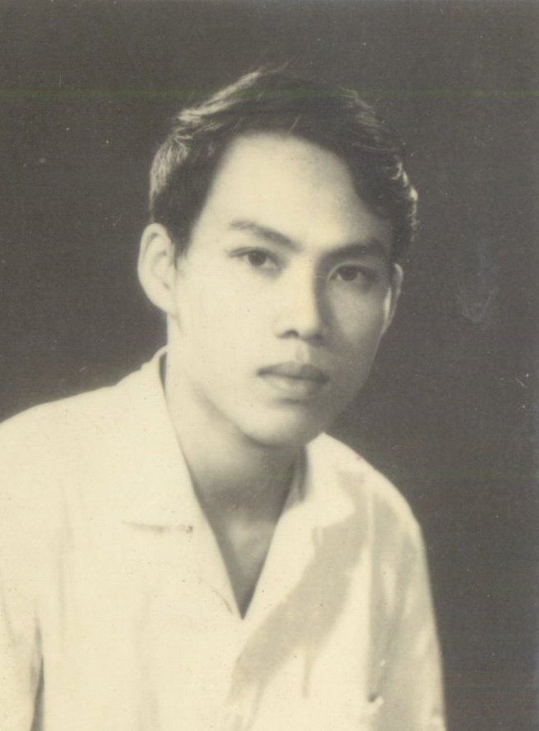

I. TÌM HIỂU CHUNG
1. Tác giả
- Lưu Quang Vũ (1948 - 1988), sinh tại Phú Thọ trong một gia đình trí thức,
- Là một nghệ sĩ đa tài: vẽ tranh, làm thơ, viết truyện, kịch ...

Slide 7
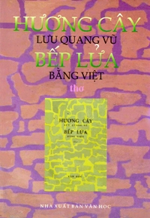
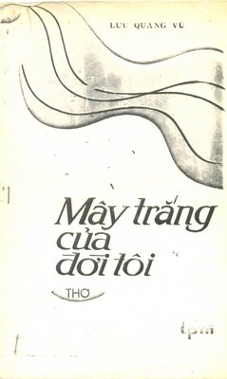
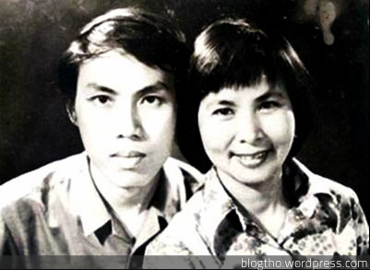
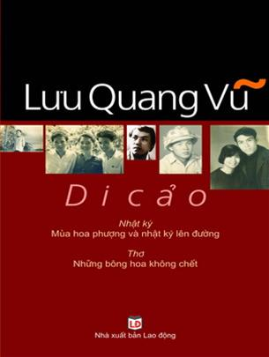

THƠ LƯU QUANG VŨ
Và anh tồn tại
Tiếng Việt
Vườn trong phố
Bầy ong trong đêm sâu
Mây trắng của đời tôi
...

Slide 8
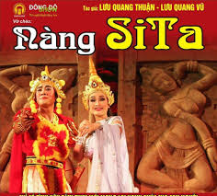
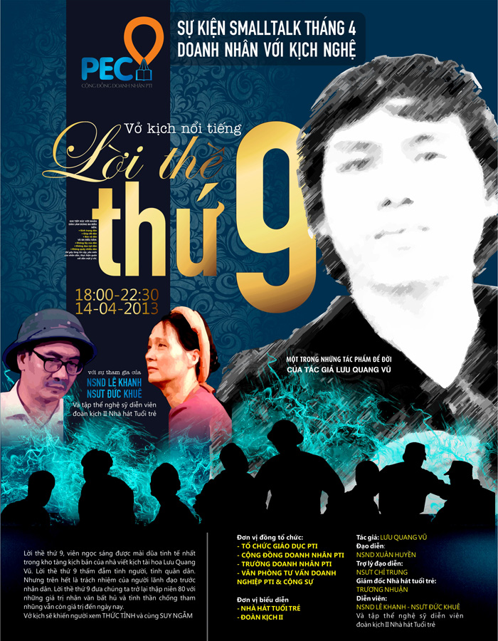

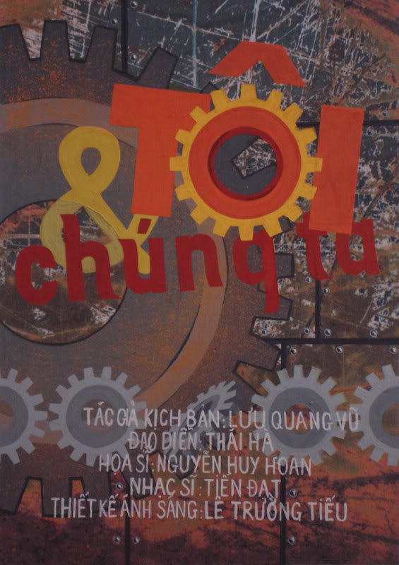

KỊCH LƯU QUANG VŨ

Slide 9
KỊCH LƯU QUANG VŨ
“...Th¬ vµ kÞch rÊt gÇn nhau...… Lµ cuéc sèng vµ thÕ giíi tinh thÇn cña con ng­êi ®­îc biÓu hiÖn ë d¹ng tinh chÊt nhÊt...”
“…Thơ và kịch rất gần nhau…là cuộc sống và thế giới tinh thần của con người được biểu hiện ở dạng tinh chất nhất…”

Slide 10
KỊCH LƯU QUANG VŨ
“...Th¬ vµ kÞch rÊt gÇn nhau...… Lµ cuéc sèng vµ thÕ giíi tinh thÇn cña con ng­êi ®­îc biÓu hiÖn ë d¹ng tinh chÊt nhÊt...”
“…Thơ và kịch rất gần nhau…là cuộc sống và thế giới tinh thần của con người được biểu hiện ở dạng tinh chất nhất…”

Slide 11
KỊCH LƯU QUANG VŨ
GS Phan Ngọc: “…đã có một kịch pháp Lưu Quang Vũ mà cả Đông Nam Á có thể tiếp thu…”
Nhà báo Pháp Christian Hoche: “ Molyere ở Việt Nam tên là Lưu Quang Vũ”

Slide 12
I. TÌM HIỂU CHUNG
1. Tác giả
- Lưu Quang Vũ (1948 - 1988), sinh tại Phú Thọ trong một gia đình trí thức,
- Là một nghệ sĩ đa tài: vẽ tranh, làm thơ, viết truyện, kịch ...
- Phong cách nghệ thuật: Sự kết hợp giữa tính hiện đại với các giá trị truyền thống, sự phê phán mạnh mẽ, quyết liệt và chất trữ tình đằm thắm, bay bổng.

Slide 13
I. TÌM HIỂU CHUNG
1. Tác giả
“ Không ai bằng Vũ trong cái biệt tài làm nên cái muôn thưở trong cái đời thường, biến cổ tích huyền thoại thành chuyện thời sự, dùng cái hư để nói cái thực, dùng cái thô lỗ để khẳng định cái cao quý”
- GS Phan Ngọc -

Slide 14


I. TÌM HIỂU CHUNG
2. Tác phẩm
a. Hoàn cảnh sáng tác:
Viết năm 1981, công chiếu 1984
Sự chuyển biến mạnh mẽ của xã hội, của văn học
- Đất nước đứng trước nhiều nguy cơ, khủng hoảng
- Cuộc sống thời bình với “muôn mặt đời thường”
nhận thức lại về hiện thực, con người, số phận cá nhân.
đổi mới, giải phóng sức sáng tạo

Slide 15
I. TÌM HIỂU CHUNG
2. Tác phẩm
b. Tóm tắt:

Slide 16
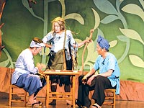
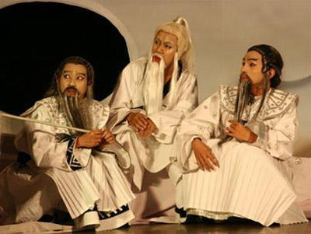
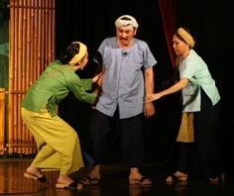
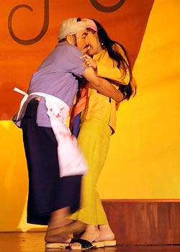
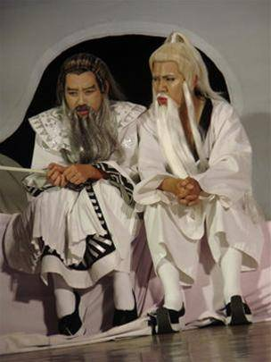
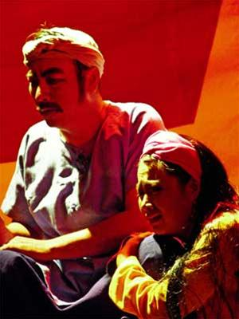
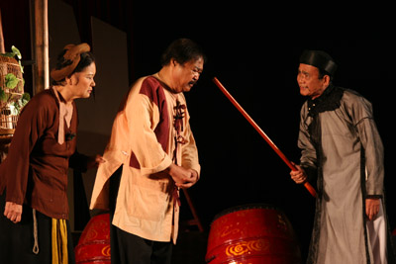
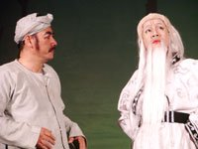
Néi dung vë kÞch gåm 7 c¶nh
Nam Tào, Bắc Đẩu tắc trách gạch nhầm tên Trương Ba
Xác anh hàng thịt đòi về nhà Trương Ba. Mọi người ngỡ ngàng song đành chấp nhận.
1
4
THẮT NÚT
PHÁT TRIỂN
Trương Ba đánh cờ với Trương Hoạt, Đế Thích. Trương Ba qua đời
Lý trưởng sách nhiễu. Trương Ba phải ở nhà xác hàng thịt đến nửa đêm mới được về.
2
5
Nam Tµo söa sai b»ng c¸ch cho hån Tr­¬ng Ba nhËp vµo x¸c anh hµng thÞt
Nam Tào sửa sai bằng cách cho Hồn Trương Ba nhập vào xác hàng thịt
Trương Ba bị thể xác xui khiến định xuôi theo ở lại với vợ hàng thịt.
3
6
.
Trương Ba thay đổi tính nết khiến mọi người xa lánh, chán ghét, bản thân đau khổ dằn vật. Trương Ba cầu khẩn Đế Thích chấp nhận cái chết để được là chính mình.
CAO TRÀO
MỞ NÚT
7

Slide 17
I. TÌM HIỂU CHUNG
2. Tác phẩm
b. Tóm tắt:
CỐT TRUYỆN DÂN GIAN
VẤN ĐỀ MỚI MẺ, CÓ Ý NGHĨA TRIẾT LÍ
TƯ TƯỞNG VÀ NHÂN VĂN SÂU SẮC

Slide 18
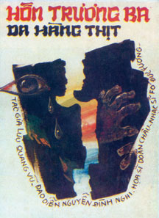
“Cây bút vàng của sân khấu”
1981: sáng tác
1984: dàn dựng, ra mắt
1987: công chiếu
1990: Huy chương vàng tại Hội diễn sân khấu toàn quốc,.
Là vở kịch đầu tiên mang ra nước ngoài công diễn: Anh, Mỹ, Nga, Canada…
Áp – phích vở kịch lần đầu tiên được ra m¾t năm 1984

Slide 19
I. TÌM HIỂU CHUNG
3. Đoạn trích
Vị trí：Trích từ cảnh 7 và phần kết của vở kịch
Thuộc phần cao trào và mở nút trong quá trình vận động
- Vị trí: * Nhân vật trữ tình: chàng Tú Uyên
* Nội dung chính: Diễn biến tâm trạng của chàng Tú Uyên sau khi gặp người đẹp ở hội chùa Ngọc Hồ.
* Nhan đề đoạn trích: do người biên soạn sách đặt (phù hợp với nội dung chính của đoạn trích).
Tương tư: là nỗi nhớ nhau trong tình yêu đôi lứa, là hiện thân của tình yêu. Một tâm hồn đang nhớ là một trái tim đang yêu.
Tương tư là khao khát, là nỗ lực vượt không gian, chiến thắng thời gian để được gần kề. Tâm lí tương tư rất phức tạp, có đủ mọi cung bậc cảm xúc, nhưng đều xuất phát từ nỗi nhớ.
Trong nỗi tương tư, khoảng cách dù ngắn cũng thành vời vợi; một khoảnh khắc cũng thành đằng đẵng.
*Bố cục: 3 đoạn:
- 6 câu đầu: Nỗi niềm tương tư canh cánh
- 16 câu tiếp: Tâm trạng tương tư thể hiện qua những cử chỉ, hành động
- 2 câu cuối: Nỗi sầu riêng ngổn ngang

Slide 20
I. TÌM HIỂU CHUNG
3. Đoạn trích
Vị trí：Trích từ cảnh 7 và phần kết của vở kịch
Thuộc phần cao trào và mở nút trong quá trình vận động
- Vị trí: * Nhân vật trữ tình: chàng Tú Uyên
* Nội dung chính: Diễn biến tâm trạng của chàng Tú Uyên sau khi gặp người đẹp ở hội chùa Ngọc Hồ.
* Nhan đề đoạn trích: do người biên soạn sách đặt (phù hợp với nội dung chính của đoạn trích).
Tương tư: là nỗi nhớ nhau trong tình yêu đôi lứa, là hiện thân của tình yêu. Một tâm hồn đang nhớ là một trái tim đang yêu.
Tương tư là khao khát, là nỗ lực vượt không gian, chiến thắng thời gian để được gần kề. Tâm lí tương tư rất phức tạp, có đủ mọi cung bậc cảm xúc, nhưng đều xuất phát từ nỗi nhớ.
Trong nỗi tương tư, khoảng cách dù ngắn cũng thành vời vợi; một khoảnh khắc cũng thành đằng đẵng.
*Bố cục: 3 đoạn:
- 6 câu đầu: Nỗi niềm tương tư canh cánh
- 16 câu tiếp: Tâm trạng tương tư thể hiện qua những cử chỉ, hành động
- 2 câu cuối: Nỗi sầu riêng ngổn ngang

Slide 21
I. TÌM HIỂU CHUNG
3. Đoạn trích
Bố cục: 4 phần
+ Cuộc đối thoại giữa hồn Trương Ba và xác hàng thịt
+ Cuộc đối thoại giữa hồn Trương Ba và người thân
+ Cuộc đối thoại giữa hồn Trương Ba và Đế Thích
+ Màn kết
- Vị trí: * Nhân vật trữ tình: chàng Tú Uyên
* Nội dung chính: Diễn biến tâm trạng của chàng Tú Uyên sau khi gặp người đẹp ở hội chùa Ngọc Hồ.
* Nhan đề đoạn trích: do người biên soạn sách đặt (phù hợp với nội dung chính của đoạn trích).
Tương tư: là nỗi nhớ nhau trong tình yêu đôi lứa, là hiện thân của tình yêu. Một tâm hồn đang nhớ là một trái tim đang yêu.
Tương tư là khao khát, là nỗ lực vượt không gian, chiến thắng thời gian để được gần kề. Tâm lí tương tư rất phức tạp, có đủ mọi cung bậc cảm xúc, nhưng đều xuất phát từ nỗi nhớ.
Trong nỗi tương tư, khoảng cách dù ngắn cũng thành vời vợi; một khoảnh khắc cũng thành đằng đẵng.
*Bố cục: 3 đoạn:
- 6 câu đầu: Nỗi niềm tương tư canh cánh
- 16 câu tiếp: Tâm trạng tương tư thể hiện qua những cử chỉ, hành động
- 2 câu cuối: Nỗi sầu riêng ngổn ngang

Slide 22


II. ĐỌC HIỂU VĂN BẢN
* Học sinh chuẩn bị nội dung kiến thức theo hệ thống câu hỏi trong sách giáo khoa.
Trả lời các câu hỏi
Câu 1 | NHÓM 1
Câu 2
Câu 3 | NHÓM 2
Câu 4 | NHÓM 3
Câu 5
Câu 6 | NHÓM 4
NHIỆM VỤ

Slide 23
II. ĐỌC HIỂU VĂN BẢN
Câu 1. Vai trò của những chỉ dẫn sân khấu
- Với Hồn Trương Ba: ngồi ôm đầu một hồi lâu rồi đứng vụt dậy; bịt tai lại; như tuyệt vọng; một mình...
→ khắc họa tâm trạng đau khổ, dằn vặt có phần bất lực của Trương Ba.
- Với Xác Hàng Thịt: lắc đầu, an ủi....
→ thể hiện thái độ tự tin.

Slide 24
II. ĐỌC HIỂU VĂN BẢN
Câu 2. Cuộc đối thoại giữa Hồn Trương Ba và Xác Hàng Thịt
- Hồn Trương Ba: đại diện cho tâm hồn của con người.
- Xác anh hàng thịt: đại diện cho thể xác của con người.

Slide 25
 | Hồn Trương Ba | Xác hàng thịt
Mục đích | Phủ định sự lệ thuộc của linh hồn vào xác thịt. Khẳng định đời sống riêng: nguyên vẹn trong sạch, thẳng thắn | Khẳng định sự phụ thuộc của hồn vào xác. Dồn Trương Ba vào thế đuối lí buộc phải thỏa hiệp, quy phục.
Cử chỉ | Ôm đầu, đứng vụt dậy, nhìn chân tay, bịt tai lại → Đau khổ, tức giận, bất lực | Lắc đầu → Tỏ vẻ thương hại
Xưng hô | Mày – Ta | Ông – Tôi
Giọng điệu | Giận dữ, khinh bỉ, mắng mỏ, đồng thời ngậm ngùi tuyệt vọng | Ngạo nghễ thách thức, mỉa mai, giễu cợt
Vị thế | Bị động, kháng cự yếu ớt, đuối lí, tuyệt vọng → Người thua cuộc, chấp nhận trở lại xác hàng thịt | Chủ động đặt nhiều câu hỏi phản biện → Kẻ thắng thế, buộc được hồn Trương Ba quy phục mình
Cuộc đối thoại giữa Hồn và Xác
 | HỒN TRƯƠNG BA | XÁC HÀNG THỊT
Mục đích | - Phủ định sự lệ thuộc của linh hồn vào xác thịt. - Khẳng định đời sống riêng: nguyên vẹn, trong sạch, thẳng thắn | - Khẳng định sự phụ thuộc của Hồn vào Xác. - Dồn Trương Ba vào thế duối lí, phải thỏa hiệp, quy phục
Cử chỉ | Ôm đầu, đứng vụt dậy, nhìn chân tay, thân thể → đau khổ, tức giận, bất lực. | Lắc đầu → tỏ vẻ thương hại.
Xưng hô | Mày- ta | Ông- tôi
Giọng điệu | Giận dữ, khinh bỉ, mắng mỏ; ngậm ngùi, tuyệt vọng | Ngạo nghễ, thách thức, mỉa mai
Vị thế | Bị động, kháng cự yếu ớt, đuối lí → Thua cuộc, chấp nhận trở lại xác hàng thịt | Chủ động → thắng thế, buộc HTB quy phục.

Slide 26
II. ĐỌC HIỂU VĂN BẢN
Câu 2. Cuộc đối thoại giữa Hồn Trương Ba và Xác Hàng Thịt
- Ý nghĩa:
+ Phản ánh cuộc đấu tranh gay gắt quyết liệt, sự giằng xé trong nội tâm ông Trương Ba.
+ Đó là quá trình nhân vật tự đấu tranh với chính mình để thanh lọc tâm hồn, tìm lại chính mình.
+ Là quá trình tự nhận thức đau đớn, nhức nhối nhưng cũng vô cùng trung thực và dũng cảm.

Slide 27
II. ĐỌC HIỂU VĂN BẢN
Câu 3. Sự khác biệt đến mức đối lập về quan điểm giữa Hồn Trương Ba và Đế Thích
- Ý nghĩa:
+ Sự sống đáng quý nhưng không thể sống bằng bất cứ giá nào.
+ Sự sống chỉ có ý nghĩa và con người chỉ thấy thanh thản khi sống là chính mình, hài hòa giữa bên ngoài và bên trong.
- Vai trò trong việc xây dựng xung đột kịch: Tạo kịch tính, xung đột đẩy lên cao trào.:

Slide 28
II. ĐỌC HIỂU VĂN BẢN
Câu 4. Điều gì đã khiến hồn Trương Ba kiên quyết lựa chọn cái chết? Cái chết của Trương Ba cho thấy đặc điểm nào của nhân vật kịch?
- Điều gì đã khiến Hồn Trương Ba kiến quyết lựa chọn cái chết?
+ Nhận thức sâu sắc sự tha hóa của bản thân.
+ Không muốn bên trong một đằng, bên ngoài một nẻo.
+ Không muốn sống nhờ vào đồ đạc của cải của người khác, không muốn bị phụ thuộc, bị ảnh hưởng.
+ Nhận ra sống là đáng quý nhưng người ta không thể sống với bất cứ giá nào. - + Nhận ra trong cuộc đời có những cái sai không thể sửa được, càng sửa sai lầm càng nghiêm trọng hơn…

Slide 29
II. ĐỌC HIỂU VĂN BẢN
Câu 4.
- Cái chết của Trương Ba cho thấy 3 đặc điểm của nhân vật kịch:
+ Làm nổi bật xung đột, mâu thuẫn gay gắt trong nội tâm nhân vật Trương Ba
+ Làm nổi bật phẩm chất cao đẹp của Trương Ba
+ Làm nổi bật bi kịch của Trương Ba

Slide 30
II. ĐỌC HIỂU VĂN BẢN
Câu 5. Lưu Quang Vũ không chọn kết thúc như truyện cổ tích vì:
- Không thể hiện được mâu thuẫn của vở kịch.
- Không thể hiện được bi kịch, nỗi đau của ông Trương Ba.
- Không thể hiện được tư tưởng của vở kịch.
- Trương Ba là nhân vật của văn học hậu hiện đại, có tư tưởng, có nhân cách riêng, không phải là kiểu nhân vật chức năng như nhân vật trong truyện cổ tích.

Slide 31
II. ĐỌC HIỂU VĂN BẢN
Câu 6. Ý nghĩa nhân sinh của vở kịch
:
- Khi phải sống trong cái dung tục tầm thường, xấu xa, con người sẽ rất dễ bị lấn át, điều khiển, sai khiến.
- Con người phải là chính mình, không thể bên trong một đằng bên ngoài một nẻo.
- Cần có sự phù hợp giữa cái bên trong và cái bên ngoài.
- Niềm tin vào sự chiến thắng của cái thiện, cái đẹp trước cái xấu và cái ác.

Slide 32
III. Tổng kết
1. Nghệ thuật
    2. Nội dung
    - Phản ánh cuộc đấu tranh để vượt lên, chiến thắng cái xấu, bảo vệ nhân cách.
    - Đem đến nhiều bài học nhân sinh.
    Giáu giá trị hiện thực và nhân văn, tính thời sự nóng bỏng.
    - Nghệ thuật xây dựng xung đột kịch đặc sắc.
    - Nghệ thuật khắc họa nhân vật,
    - Kết hợp hài hòa yếu tố truyền thống và hiện đại

Slide 33
Part.03
LUYỆN TẬP, VẬN DỤNG

Slide 34

Nhiệm vụ: Học sinh viết đoạn văn nêu cảm nhận về
bi kịch của Hồn Trương Ba hoặc giá trị nhân sinh của tác phẩm.
(8- 10 dòng)

Slide 35

Bảng kiểm kĩ năng viết đoạn văn:
STT | Tiêu chí | Đạt | Chưa đạt
1 | Đảm bảo hình thức đoạn văn: dung lượng 8 – 10 dòng.
2 | Đoạn văn đúng chủ đề: - Suy nghĩ của về bi kịch của Hồn Trương Ba: Bi kịch tha hoá, Bi kịch gia đình, Bi kịch đánh mất chính mình, bị kịch không được thừa nhận. - Giá trị nhân sinh: bài học về sự tồn tại và cái chết; bài học về sai lầm và cách sửa sai, bài học về lối sống; bài học về giá trị của đời sống vật chất và tinh thần…
3 | Có câu chủ đề.
4 | Đoạn văn đảm bảo tính liên kết giữa các câu trong đoạn văn.
5 | Đoạn văn đảm bảo về yêu cầu về chính tả, cách sử dụng từ ngữ, ngữ pháp.

Slide 36
CÁCH ĐỌC HIỂU VĂN BẢN KỊCH
- Tìm hiểu tác giả, tác phẩm, hoàn cảnh sáng tác.
- Nắm vững cốt truyện
- Xác định mâu thuẫn, xung đột chính, phân tích được diễn biến của xung đột: mở đầu, thắt nút, phát triển, cao trào, mở nút
- Bám sát văn bản, phân tích hành động, lời nói, thái độ, tư tưởng, suy nghĩ, diễn biến tâm lí của nhân vật; chú ý phân tích ngôn ngữ độc thoại, đối thoại của nhân vật.
- Bám sát các chỉ dẫn sân khấu
- Đánh giá các giá trị nội dung, nghệ thuật của tác phẩm.
- Mở rộng so sánh với tác phẩm khác ( kịch dân gian, kịch cổ điển, kịch hiện đại)

Slide 37

Chuẩn bị bài soạn:
Thực hành tiếng Việt : NGÔN NGỮ NÓI VÀ
NGÔN NGỮ VIẾT (tiếp theo)

